Slide 1
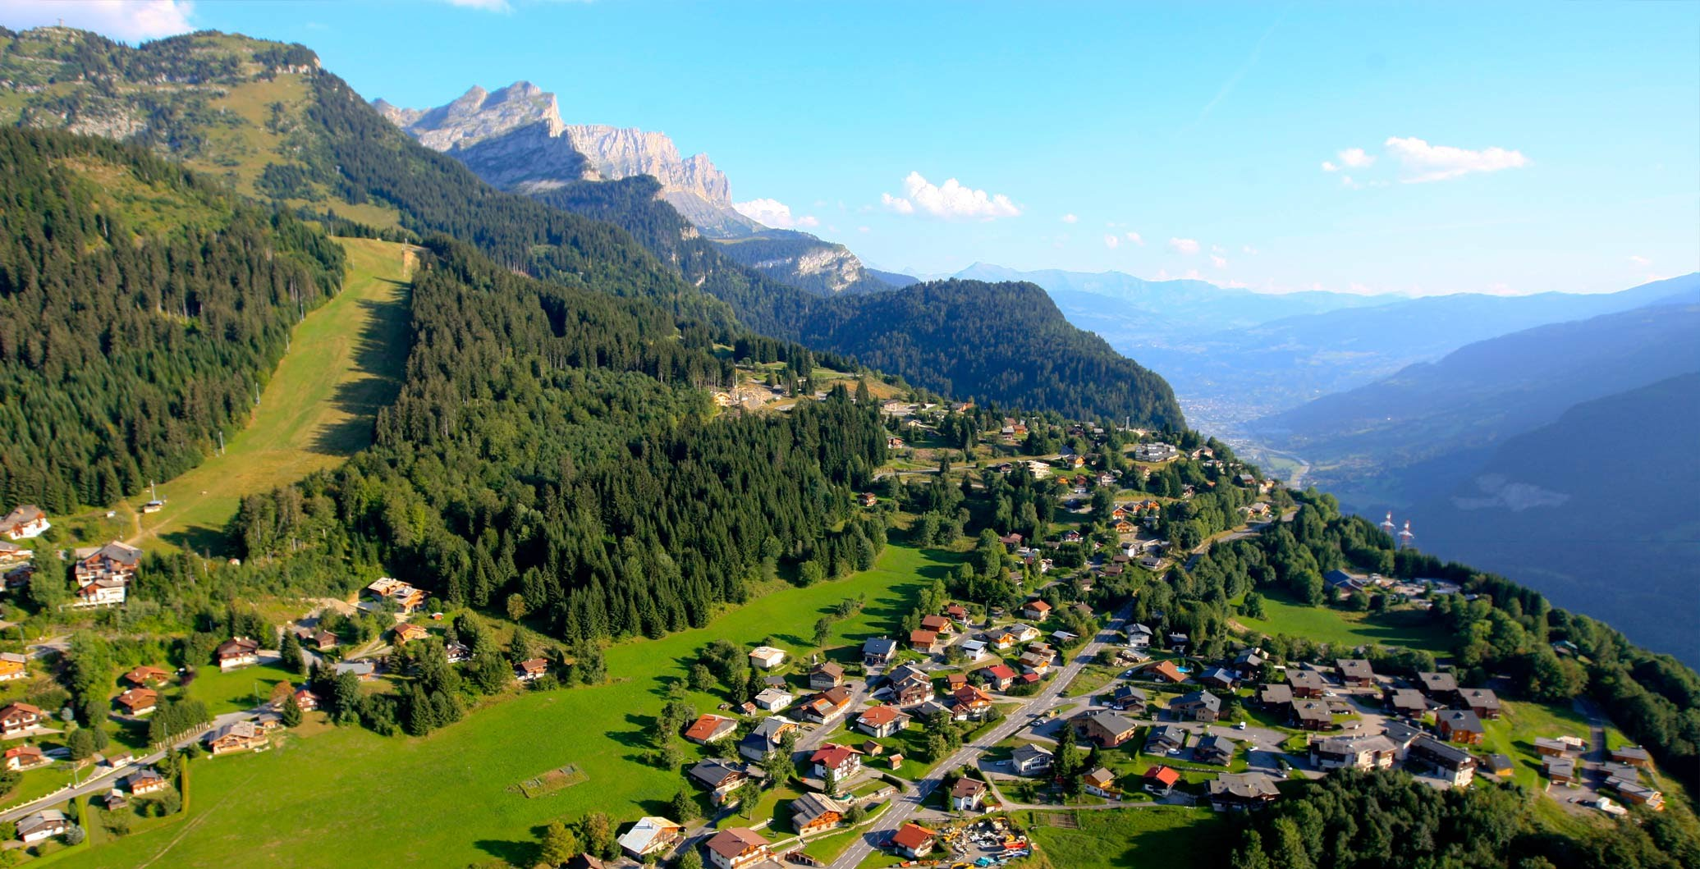
Séjour 2018 Activités Physiques de Pleine Nature Carroz d’Arâches-Pays du Mont Blanc

Slide 2
INFORMATIONS PRINCIPALES
Départ : Lundi 11 juin 2018 à 5h - Retour : Vendredi 15 juin 2018 à 20h
Ce montant est susceptible de baisser grâce aux différentes actions entreprises par
élèves et enseignants (tournoi futsal / rencontre profs/élèves / ventes de gâteaux /
Cagnotte Leetchi / Tombola …) → déjà plus de 350€
Il est également possible d’obtenir une participation du foyer à hauteur de 15€
(cotisation de 5€)

Slide 3
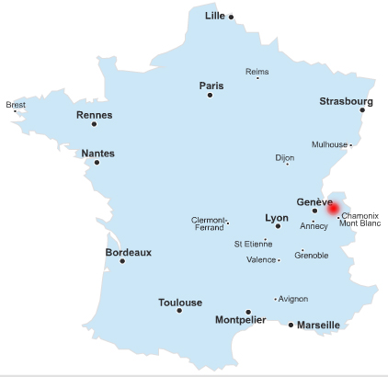
LE TRAJET
Environ 6h00 de bus
Un arrêt 15’ toutes les 2 heures et un arrêt de 30’ sur le trajet
2 chauffeurs (compagnie ?)
Prévoir des gâteaux pour le petit-déjeuner et PIQUE-NIQUE
Arrivée au centre « Les Flocons Verts » vers 12h .
Possibilité d’utiliser MP3 avec casque
Pas de nourriture dans le bus ni de boisson (seulement bouteille d’eau)

Slide 4
SITUATION GEOGRAPHIQUE
Située à 1 140 m d'altitude, la station se définit comme une "authentique station village au cœur des Alpes". Elle est située à 55 km de Chamonix et 40 km de Genève sur un plateau largement ensoleillé au-dessus de la vallée de l'Arve, et fait partie du Grand Massif .

Slide 5
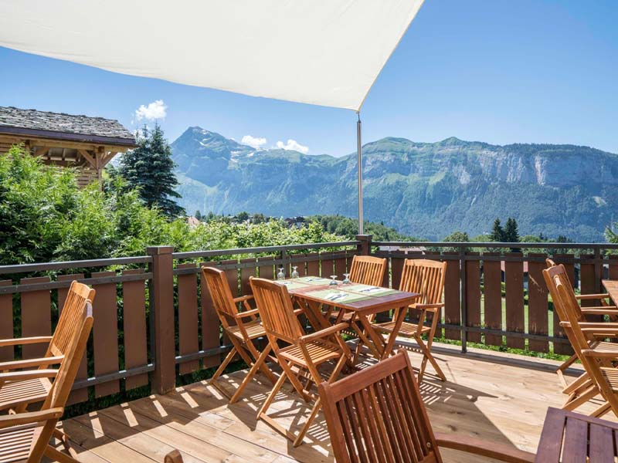
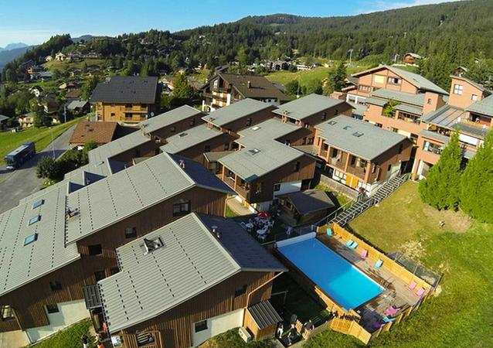
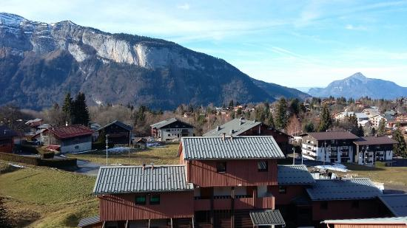
LE CENTRE
« Centre des Flocons Verts »

Slide 6
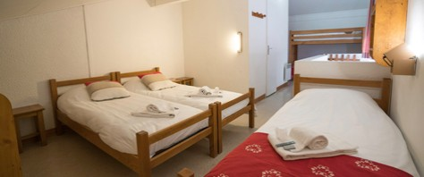
LE CENTRE
Idéalement situé en Haute-Savoie:
Le village de vacances vous accueille dans son cadre chaleureux.
Premier prix d'architecture de montagne en 1981, le village de vacances épouse la pente naturelle de la montagne (attention aux nombreuses marches !). Le village de vacances met à votre disposition :
- 55 chambres de 2 à 8 lits (grandes chambres familiales)
- équipés de sanitaires complets.
- grandes chambres en duplex avec 2 salles de bains
- accés wifi gratuit dans les espaces communs

Slide 7
PROGRAMME
JOUR 1 :
Arrivée dans la matinée.
L'après midi course d'orientation en forêt par petits groupes.
JOUR 2 :
Petit-déjeuner
Matin : Escalade sur le site naturel "La Frasse"
Déjeuner
Après-midi : Canyoning sur le site de la Balme
JOUR 3 :
Petit-déjeuner
Matin : Course d'orientation en milieu montagnard
Déjeuner
L'après-midi : Via Ferrata sur le site de Sixt
JOUR 4 :
Petit-déjeuner
Départ pour une randonnée à la journée
JOUR 5 :
Petit-déjeuner
Matin : Séance de tir à l'arc
Déjeuner au village
Départ dans l’après-midi

Slide 8
LES ACTIVITES
Course d’orientation
Escalade
Canyoning
Via Ferrata
Randonnée
Tir à l’arc

Slide 9
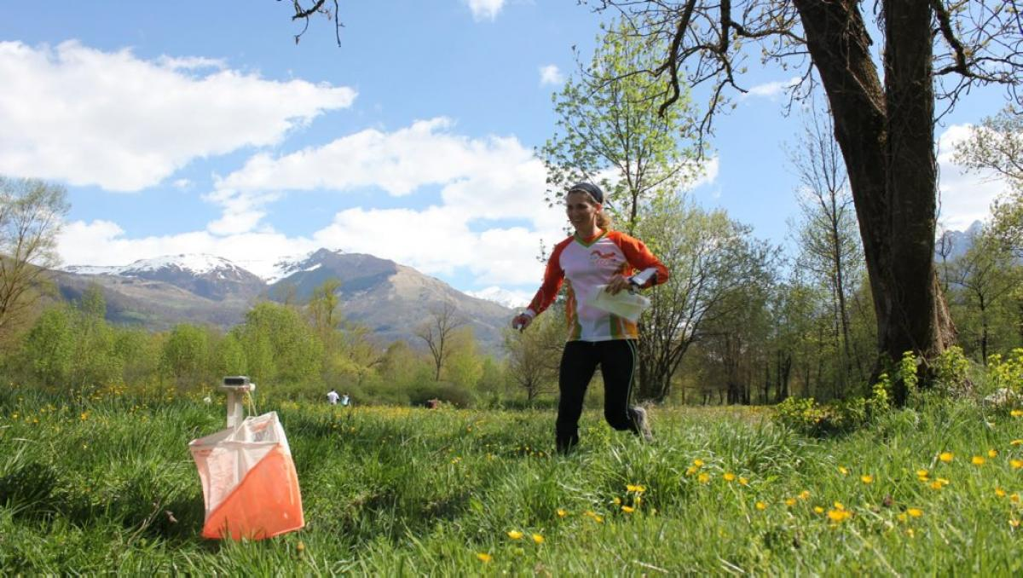
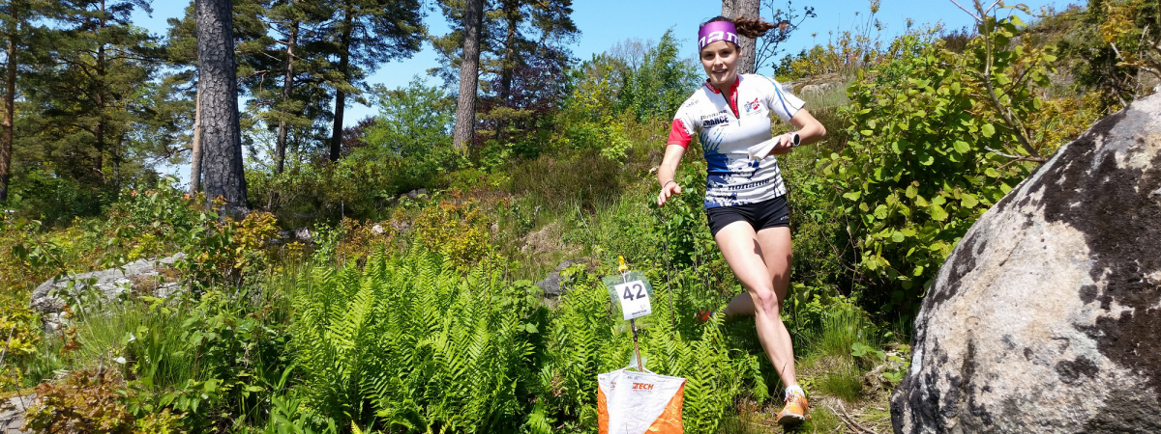
Course d’orientation

Slide 10
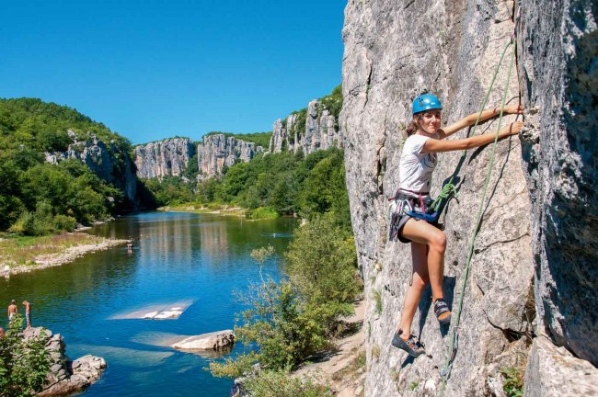
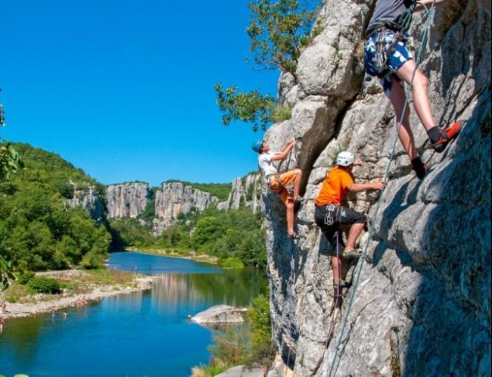
Escalade

Slide 11
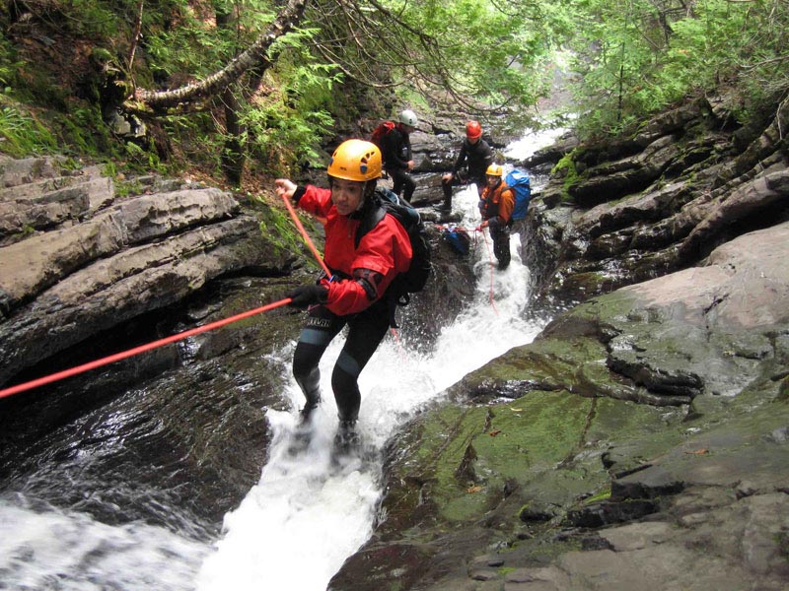
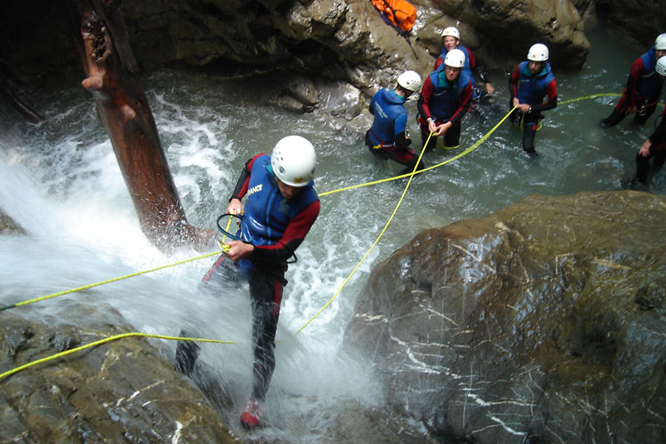
Canyoning

Slide 12
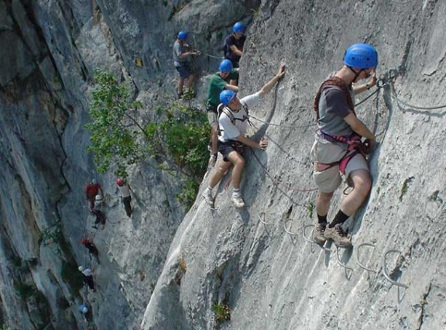
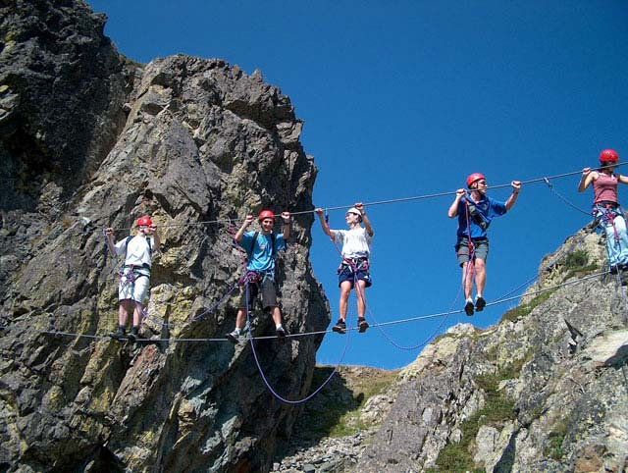
Via Ferrata

Slide 13
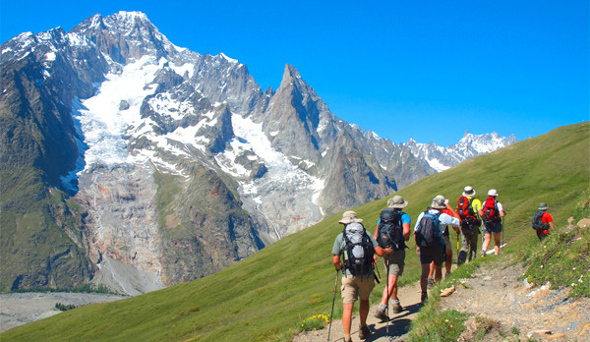
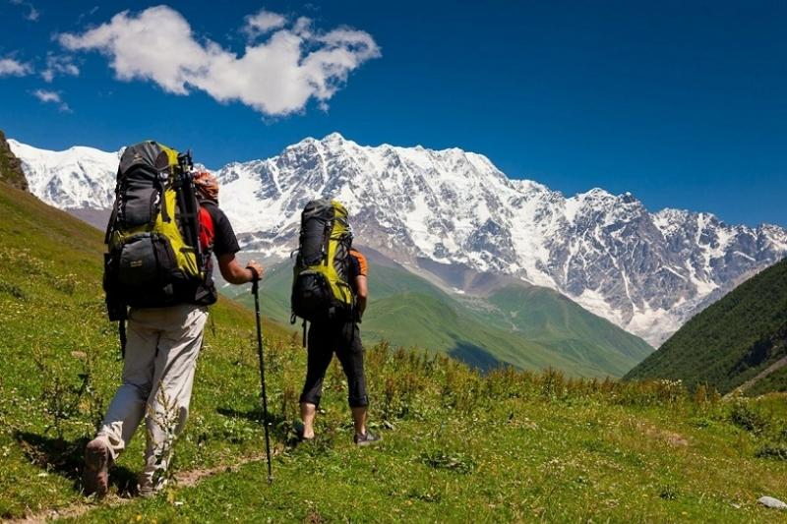
Randonnée

Slide 14
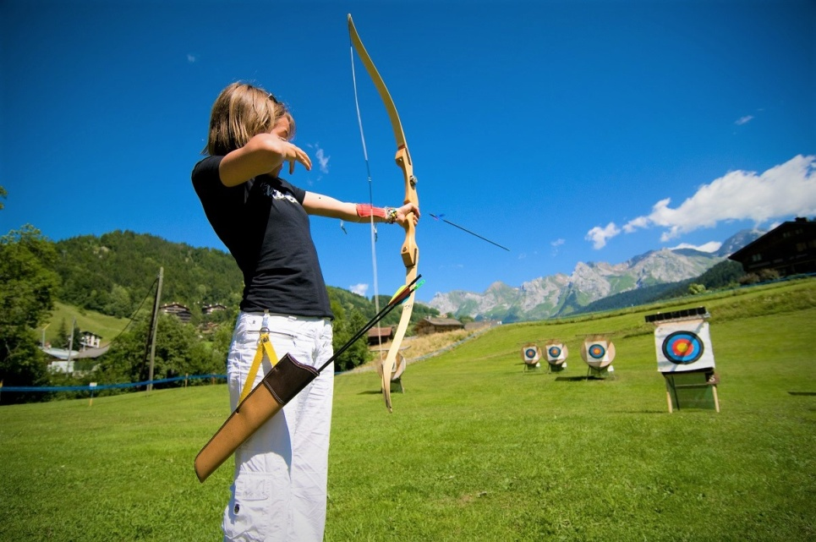
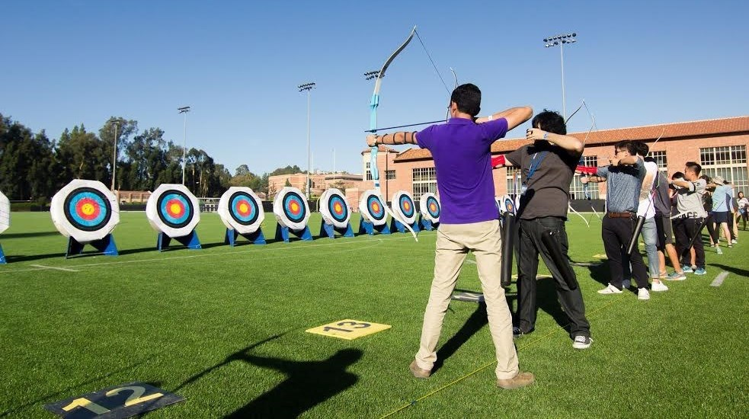
Tir à l’arc

Slide 15
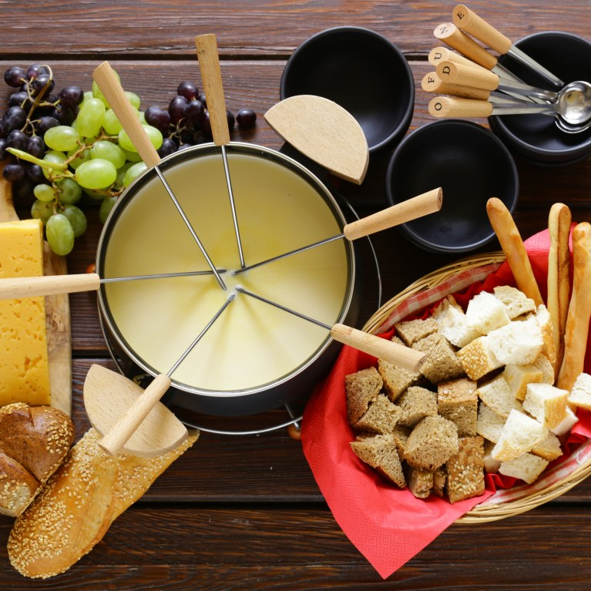
SOIREES
Soirée savoyarde
Soirée boom

Slide 16
MATERIEL
Polaire, Kway, veste chaude, pantalons chauds (tout en double en cas de pluie), survêtement, legging, habits ne craignant pas la saleté
Casquette, short, maillot de bain, tshirt, Tongue, crème solaire, serviettes, lunettes de soleil
Nombreuses paires de chaussettes et de sous-vêtements
Au moins 2 paires de chaussures : une vieille (pour aller dans l’eau) et une qui restera sèche
Trousse de toilette : brosse à dent, dentifrice, gel douche,
Pyjama
Un petit sac à dos, une gourde, Lampe, CADENAS, (ATTENTION BIENS PERSONNELS)
Argent de poche : 15/20 euros maximum

Slide 17
SANTE ET ALIMENTATION
Ne pas oublier de préciser sur le document le régime alimentaire si besoin (sans viande, allergies…)
Préciser les soucis de santé éventuels.
Si besoin de prendre des médicaments sur place : amener les médicaments et le certificat médical à Mr FOUQUET
Prévoir des médicaments de premiers soins personnels : INTERDICTION POUR LES ENSEIGANTS DE DONNER DES MEDICAMENTS
Médecin sur place

Slide 18
REGLEMENT
Règlement intérieur du collège
Sanctions au retour et punitions sur place
Respect de l’environnement, des adultes du centre et de la propreté des lieux.
Pas de baignade sans adulte
Extinction des feux aux alentours de 21h30/22h = silence total

Slide 19
REGLEMENT
Autorisation d’utiliser le téléphone de 18h à 19h.
Confiscation pour la semaine si utilisé en dehors des heures.
Information de la vie sur place via le site internet du collège pour les parents.
Numéro d’appel d’urgence communiqué avant le départ.

